Slide 1




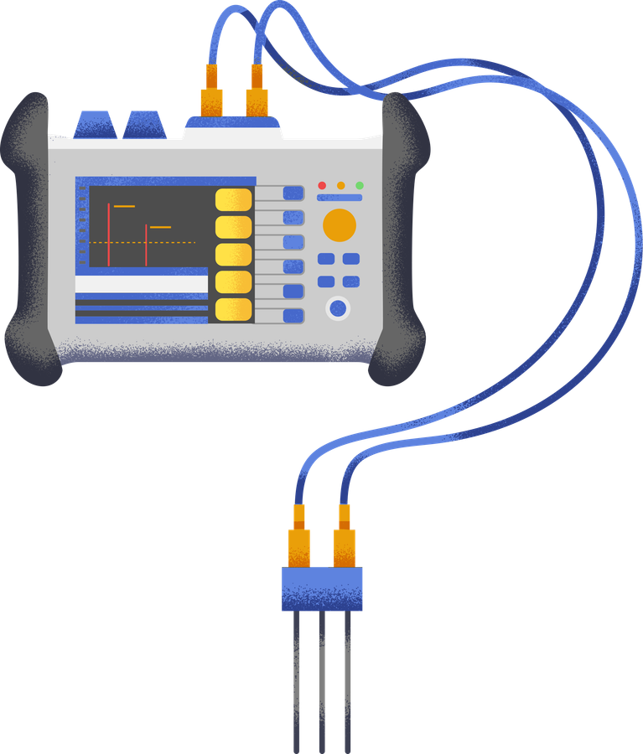

Asignatura: SISTEMAS DIGITALES Y ARQUITECTURA DE COMPUTADORAS
Diseño e implementación de
un Sistema de Riego Automatizado Multivariable
INTEGRANTES:
-SALCEDO MEGO ARNOLD ALONZO
-TOCCAS ROJAS LUIS FERNANDO
-TORO SUYLLON GABRIEL DAVID
-ZAPANA PORRAS JOHAN JAIRO
PROFESOR: HERNÁN OSWALDO VILLAFUERTE BARRETO

Slide 2
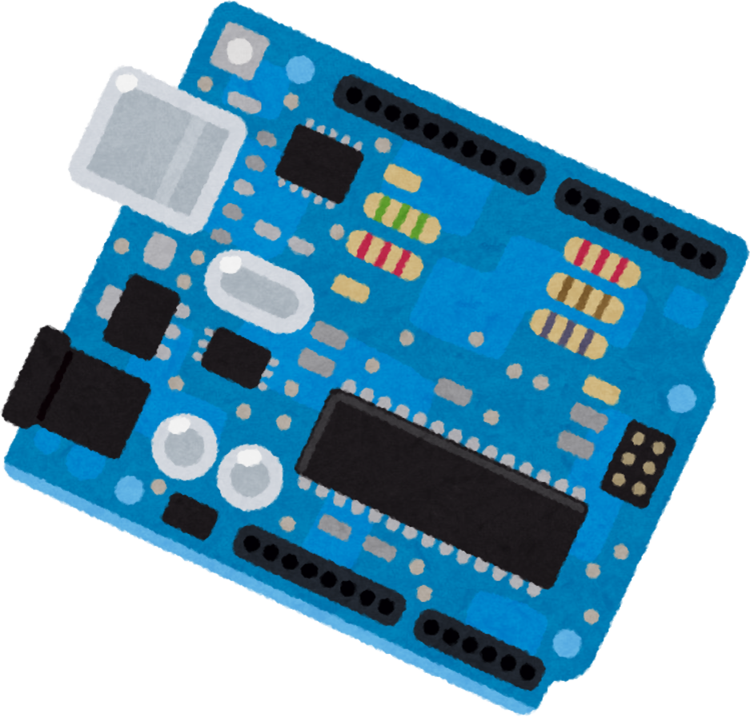
Introducción
Este entregable demuestra el diseño de hardware a bajo nivel para el sistema de riego mediante la optimización de la arquitectura Harvard del chip ATmega328P y la segmentación de sus memorias Flash y SRAM. Asimismo, se detalla la manipulación directa de registros (I/O) para configurar el módulo ADC de los sensores y controlar los pines digitales de la bomba. Finalmente, se modela el comportamiento del sistema mediante una Máquina de Estados Finitos (FSM) tipo Moore libre de retardos bloqueantes, validando su funcionamiento en tiempo real con el código fuente y simulaciones en Tinkercad.

Slide 3
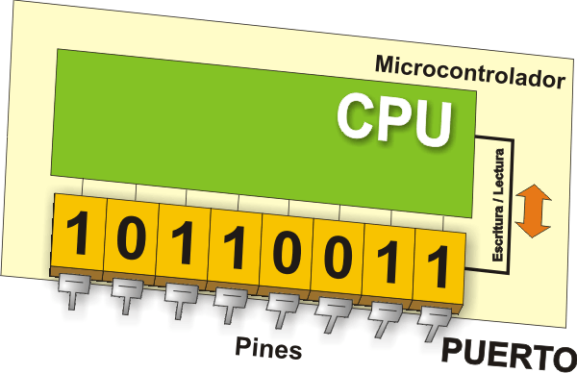
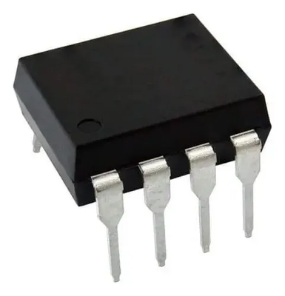
Arquitectura del Microcontrolador y Mapa de Memoria
Mapa de Memoria
Arquitectura del Microcontrolador
Memoria Flash (32 KB - Programa): No volátil, 16 bits de ancho de palabra. Reside el firmware compilado (código binario), la lógica FSM, las rutinas de interrupción (ISR) y la configuración de registros. El Program Counter (PC) la recorre sin riesgo de sobrescritura.
Memoria SRAM (2 KB - Datos): Volátil, 8 bits de ancho. Gestión dinámica en ejecución: almacena la pila (Stack), variables de bucle y buffers temporales de voltaje (0-1023) de los sensores. Firmware optimizado usando solo tipos primitivos (int, byte) sin variables dinámicas (String).
Memoria EEPROM (1 KB - No volátil): Espacio reservado para almacenar umbrales de humedad críticos y perfiles de cultivo, previniendo la pérdida de calibración ante reinicios o cortes de energía.
Procesador Central: ATmega328P de 8 bits, basado en la arquitectura Harvard modificada (tipo RISC).
Permite que el ciclo de máquina se realice en un solo ciclo de reloj para la mayoría de las instrucciones, acelerando el muestreo en tiempo real de los sensores.

Slide 4
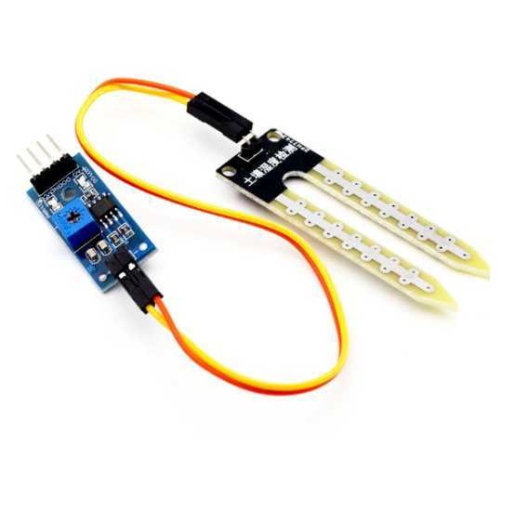
Interfaces de Comunicación y Manejo a Nivel de Registros: Módulo ADC
La interacción con el entorno se gestiona directamente con los registros de entrada/salida (I/O) mapeados en la memoria, sin delegar enteramente en librerías de alto nivel.
Adquisición Analógica (Módulo ADC)
Sensores de Humedad: Representados por potenciómetros en los pines A0 y A1 (voltaje continuo de 0 a 5V).
Hardware: Multiplexor analógico acoplado a un ADC de aproximaciones sucesivas de 10 bits.
Configuración del Firmware a Nivel de Registros:
ADMUX: Configura el voltaje de referencia (AVCC) y selecciona el canal multiplexado.
ADCSRA (ADC Control and Status Register A): Habilita el conversor, establece el prescaler (divisor de frecuencia para que el ADC trabaje entre 50kHz y 200kHz) e inicia la conversión mediante el bit ADSC.
Lectura: Los 10 bits resultantes de la conversión se leen combinando los registros ADCH y ADCL.

Slide 5
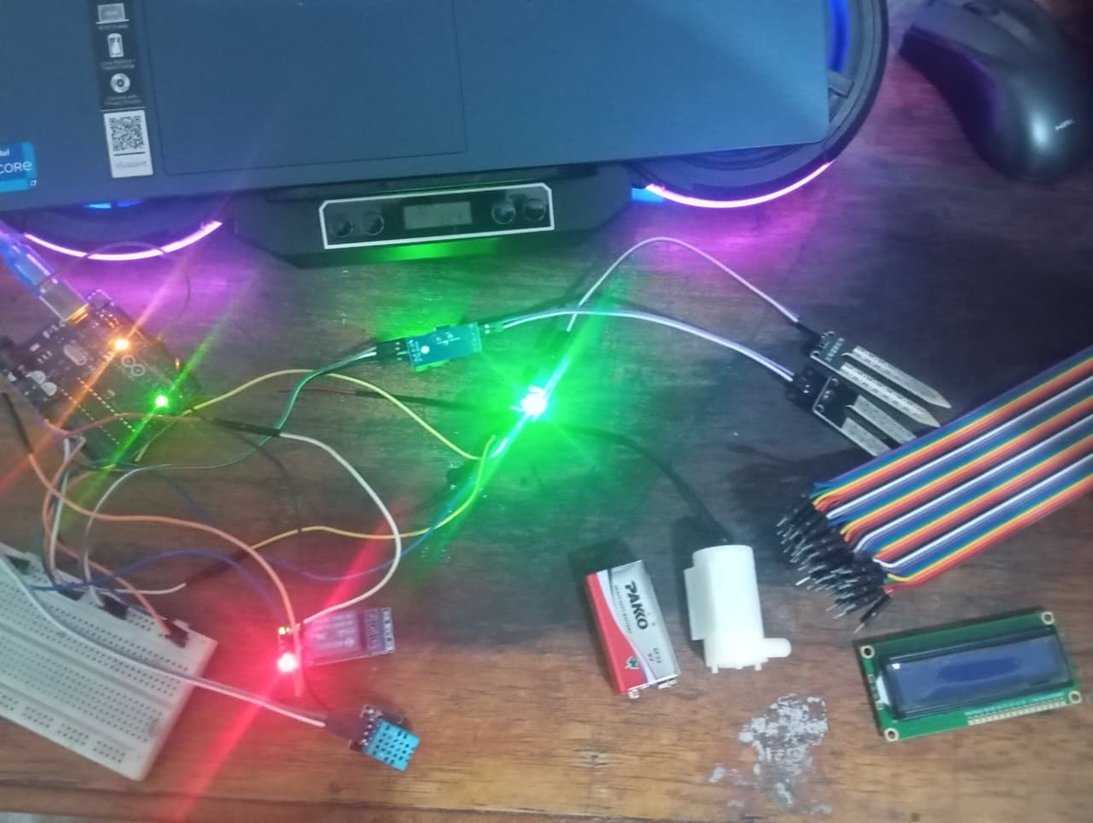
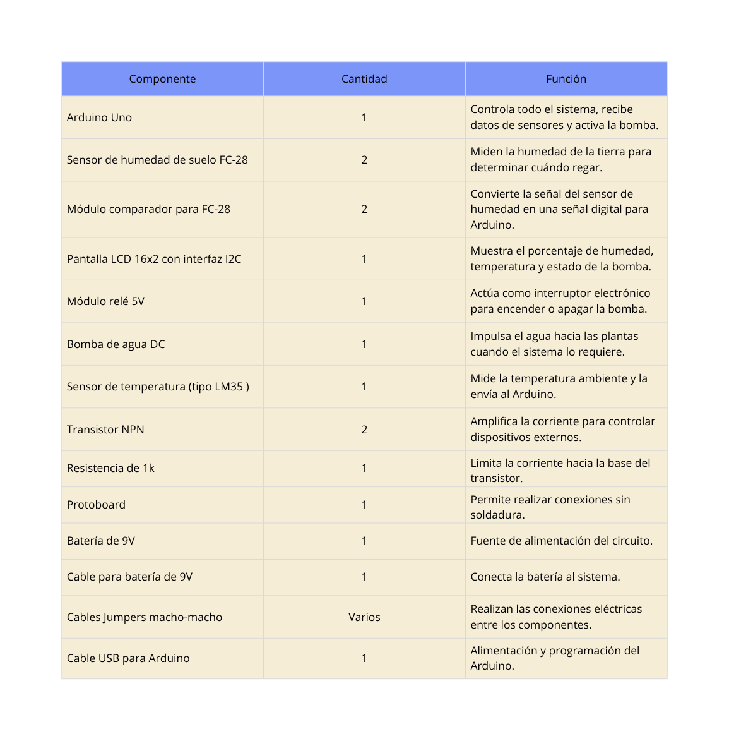
Inventario de Materiales

Slide 6
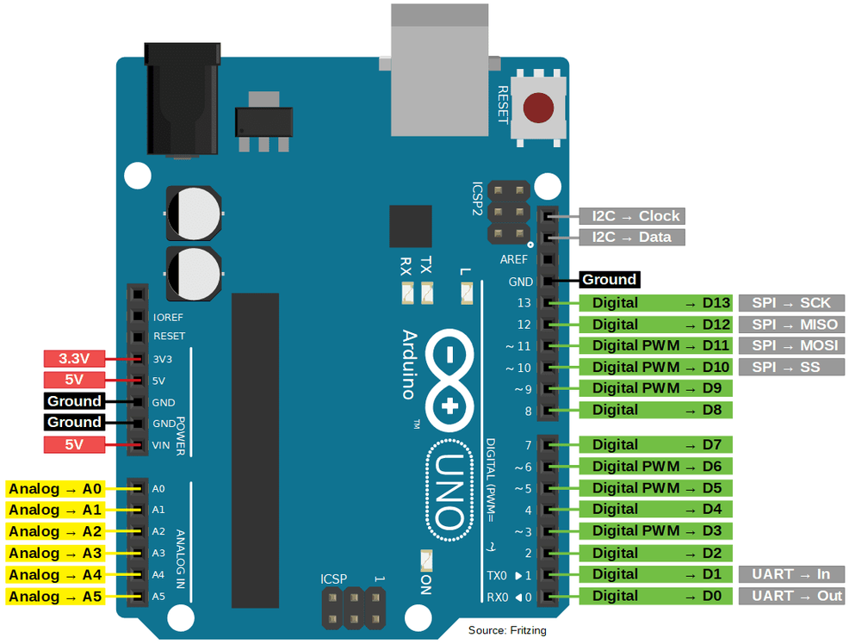
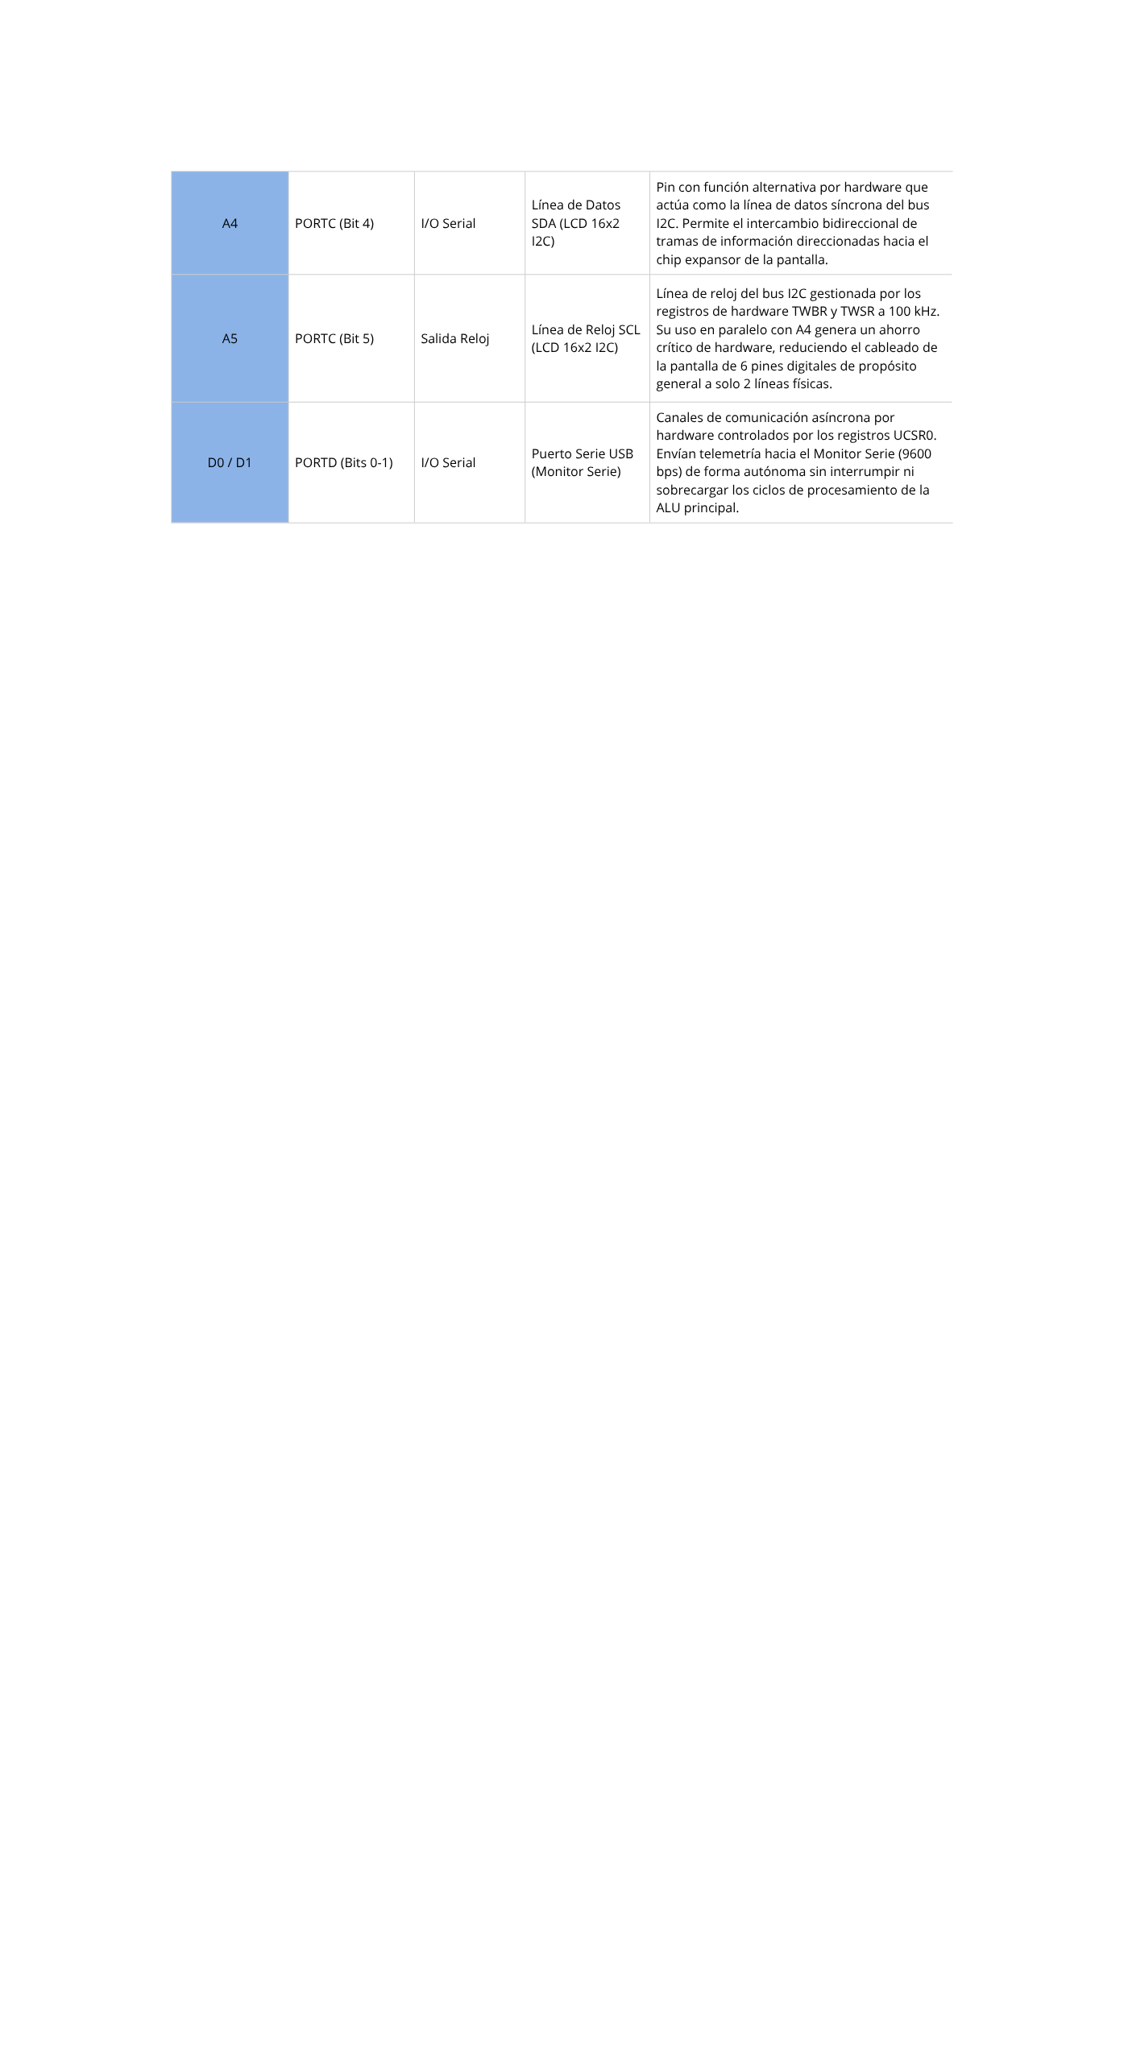
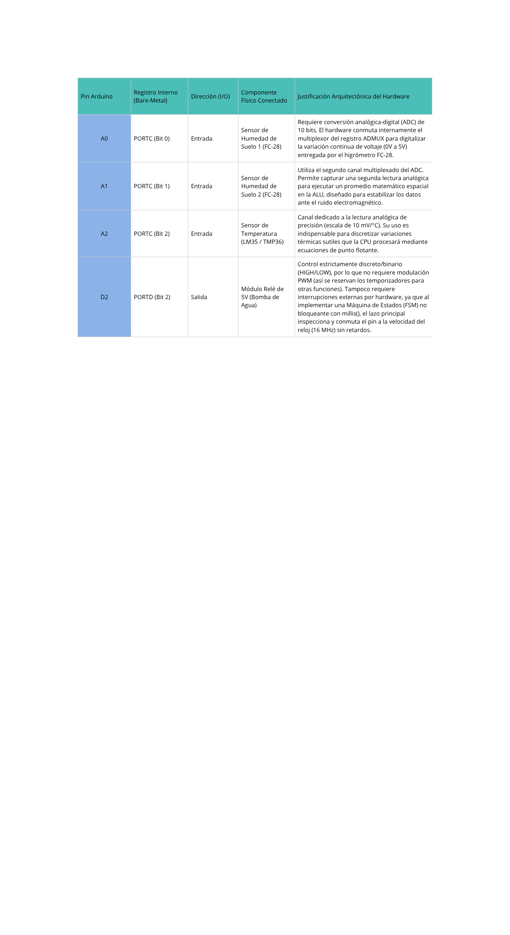
Mapa de pinout

Slide 7
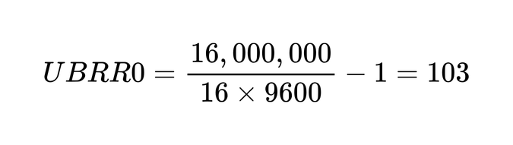
Interfaces de Comunicación (UART e I2C)
Telemetría Serial (UART):
El hardware calcula la tasa de baudios (9600 bps) asumiendo un reloj de 16 MHz:
Se carga el valor 103 en el registro UBRR0.
Los registros UCSR0B y UCSR0C habilitan la transmisión y estructuran la trama de datos (8N1).
Bus TWI / I2C (Pantalla LCD):
Comunicación síncrona direccionada en el esclavo 0x20.
El registro TWBR fija la velocidad de la línea de reloj (SCL) a 100 kHz, operando en paralelo a la ALU.

Slide 8
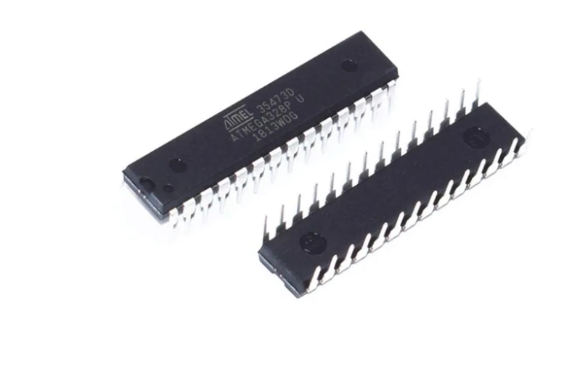
Arquitectura de Memoria y Procesamiento
Memoria de Datos (SRAM):
Almacenamiento dinámico de las lecturas brutas en buffers temporales (s1, s2), protegiendo las variables de la FSM durante el ciclo de riego.
Procesamiento en la ALU:
Promedio Espacial: Mitigación de ruido analógico ejecutando sumas y desplazamientos binarios en los registros de la CPU.
Emulación Matemática: Los cálculos de punto flotante para la inferencia térmica del TMP36 son emulados por subrutinas de software, debido a las limitaciones de la arquitectura RISC de 8 bits sin unidad de punto flotante (FPU).
ATmega328P DIP-28 chip macro

Slide 9
Código fuente de Adquisición
Interacción de Hardware: El registro ADMUX conmuta secuencialmente los canales para leer la humedad (A0, A1) y la temperatura (A2).
Procesamiento de Memoria (SRAM y ALU): Las variables temporales promedian el ruido analógico e infieren térmicamente el voltaje mediante cálculos de punto flotante.
Transición Directa: Se actualiza el puntero de estado a "DECISIÓN" asegurando el funcionamiento no bloqueante del ciclo.
case LEER_SENSORES:
{
int s1 = analogRead(sensorPin1);
int s2 = analogRead(sensorPin2);
int promedioRaw = (s1 + s2) / 2;
porcentajeHumedad = map(promedioRaw, 0, 875, 0, 100);
int lecturaTemp = analogRead(pinTemperatura);
float voltaje = lecturaTemp * 5.0 / 1023.0;
temperatura = (voltaje - 0.5) * 100;
estadoActual = DECISION;
}
break;

Slide 10
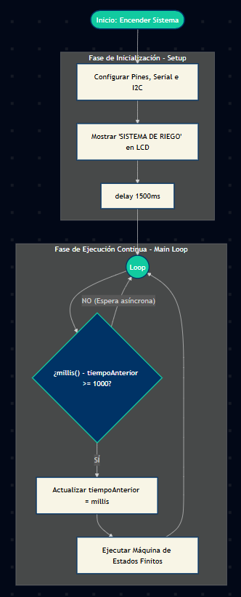
Modelado Lógico y Control
DIAGRAMA DE FLUJO DEL PROGRAMA PRINCIPAL
La arquitectura lógica del firmware ( denomina asi para programa o metodo que controla los circuitos ) para el sistema de riego automatizado se ha estructurado bajo un modelo de lazo continuo (Super-loop) optimizado. El flujo del programa principal se divide en dos fases críticas:
→ Fase de Inicialización (Setup): En esta etapa, el microcontrolador configura sus periféricos antes de entrar al ciclo infinito. Se establece el pin digital 2 como salida para el control del relé (pinMode), se inicializa la comunicación serial a 9600 baudios para el monitoreo en consola (Serial.begin), y se configura la pantalla LCD mediante el protocolo I2C (lcd.begin), mostrando el mensaje de arranque. El uso de la función bloqueante delay(1500) se restringe única y exclusivamente a esta fase para permitir el correcto encendido del hardware de la pantalla.
→Fase de Ejecución Continua (Main Loop): El programa entra a un bucle infinito while(1) o loop() donde se aloja el núcleo del sistema. A diferencia de implementaciones secuenciales básicas, el lazo principal no ejecuta instrucciones de arriba hacia abajo de forma lineal, sino que evalúa continuamente un bloque switch-case que gestiona el estado actual de la máquina de estados del sistema.

Slide 11
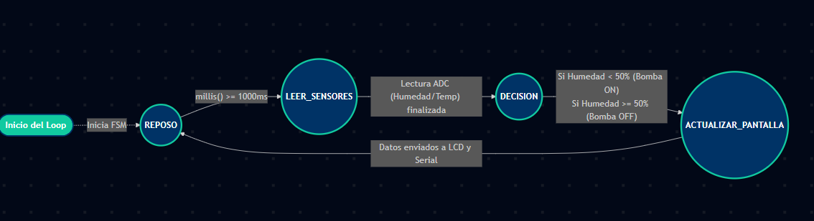
MÁQUINA DE ESTADOS FINITOS (FSM) DEL FIRMWARE
Estado 0 (REPOSO): El sistema inicia en modo de espera asíncrona. El microcontrolador queda libre ejecutando el lazo principal hasta que la condición del temporizador (millis() >= 1000ms) se cumple.
3. Estado 2 (DECISION): La Unidad Lógico Aritmética (ALU) evalúa los datos adquiridos frente al umbral crítico establecido (50%). En esta fase se determina la acción física: si la humedad es baja, se envía una señal en ALTO a la bomba; caso contrario, se apaga.
Para garantizar la estabilidad del sistema y evitar el uso de código secuencial bloqueante, la lógica de control del riego se ha estructurado mediante una Máquina de Estados Finitos (FSM) cíclica. Esta arquitectura permite procesar las variables del entorno en cuatro fases bien definidas:
2. Estado 1 (LEER_SENSORES): Se realiza la adquisición de datos a través de los canales analógicos (ADC), capturando los valores de humedad de suelo y temperatura ambiental en variables locales.
4. Estado 3 (ACTUALIZAR_PANTALLA): Se transmite la información procesada hacia la pantalla LCD vía I2C y al Monitor Serie vía UART(Transmisor-Receptor Asíncrono Universal). La FSM transiciona incondicionalmente de regreso al estado de REPOSO.

Slide 12
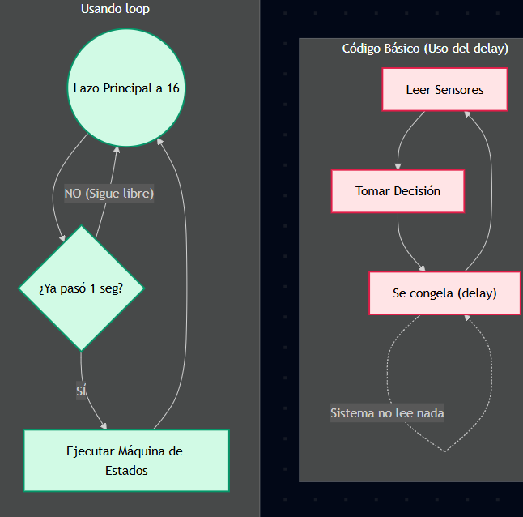
GESTIÓN DE LAZO PRINCIPAL VS INTERRUPCIONES:
Para que el sistema responda en tiempo real, se prohibió el uso de retardos bloqueantes como delay(). Usar un delay() congela el procesador (detiene el ciclo fetch-decode-execute), volviendo al sistema "ciego" ante los sensores.
Para solucionarlo, implementamos una arquitectura no bloqueante, dividiendo las tareas en dos roles claros:
El Rol del Hardware (Temporización en segundo plano): El microcontrolador delega la cuenta del tiempo a su hardware interno (Timer0). A través de la función millis(), el sistema cuenta los milisegundos de forma autónoma mediante interrupciones (TIMER0_OVF_vect), sin necesidad de detener la ejecución del código.
El Rol del Software (Lazo Principal y FSM): El procesador recorre el lazo infinito (loop) a máxima velocidad (16 MHz). Su único trabajo respecto al tiempo es preguntar periódicamente: ¿Ya pasó 1 segundo? (millis() - tiempoAnterior >= 1000).
→ Si es NO: El procesador salta la Máquina de Estados (FSM) y queda libre al instante para atender otras posibles tareas.
→Si es SÍ: El procesador entra a la FSM, lee los sensores, decide si encender la bomba, e inmediatamente vuelve a salir al lazo continuo.
Conclusión: Este desacoplamiento lógico garantiza que la Unidad de Control nunca se estanque en bucles vacíos. El sistema se vuelve multitarea (Soft Real-Time), dejando recursos libres para futuras integraciones IoT sin comprometer la estabilidad del riego local.

Slide 13
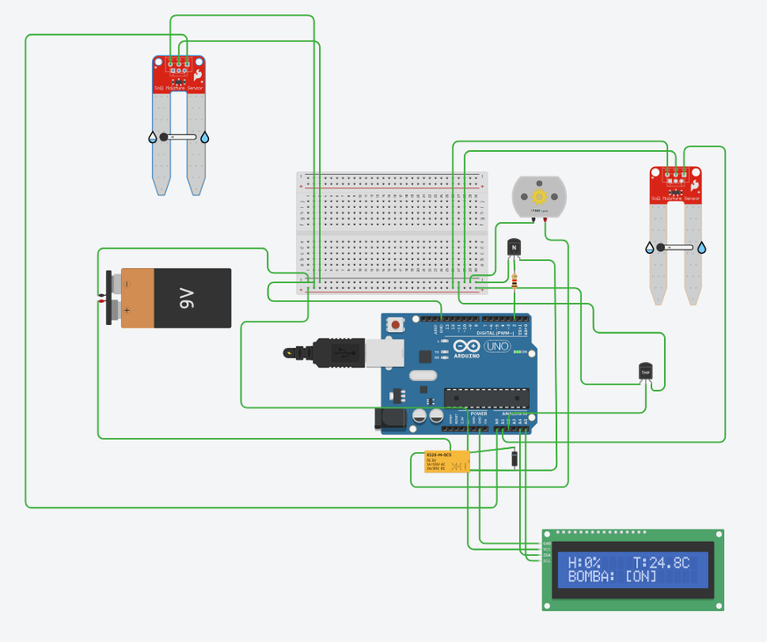
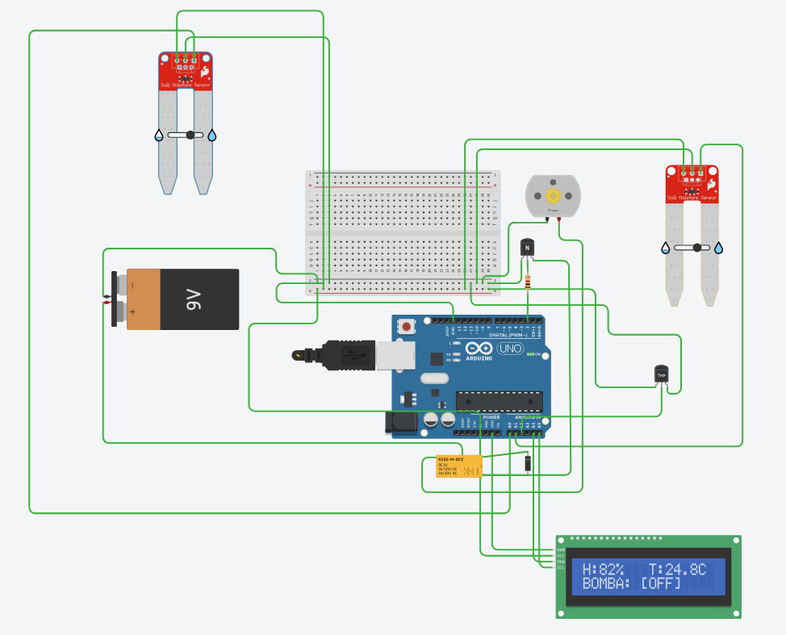
Módulo de Evidencia, Simulación y Demo Funcional
Capturas del monitor serie mostrando las lecturas correctas de los sensores de humedad
Humedad al 0%, al observar los sensores por lo tanto la bomba se encuentra en estado ON
Humedad al 82%, al observar los sensores por lo tanto la bomba se encuentra en estado OFF

Slide 14
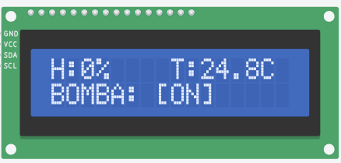
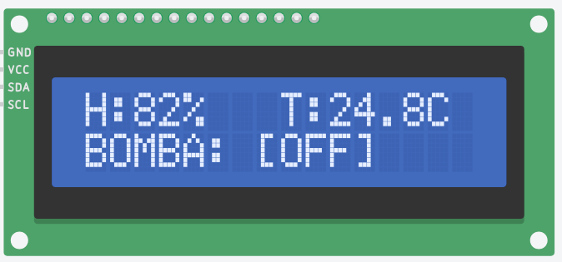
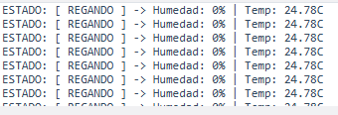

Módulo de Evidencia, Simulación y Demo Funcional
Ampliaciones de los monitores LCD
Aquí apreciamos el cambio de estado de la bomba en la terminal del código de tinkercad

Slide 15
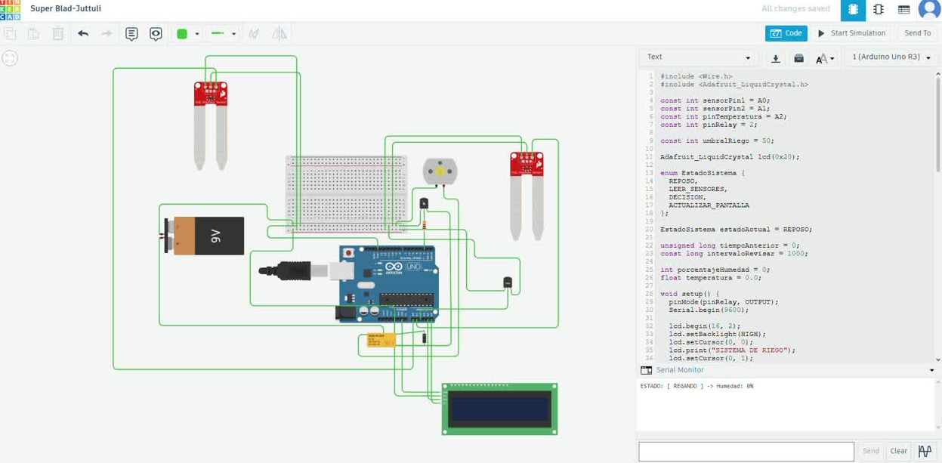
Módulo de Evidencia, Simulación y Demo Funcional

Slide 16

Gracias

